Slide 1
Facultad Politécnica
Universidad Nacional del Este

Slide 2
DIFUSIÓN

Slide 3
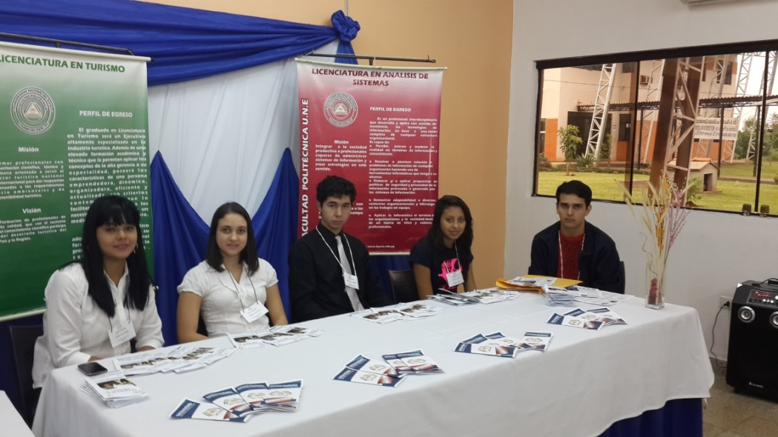
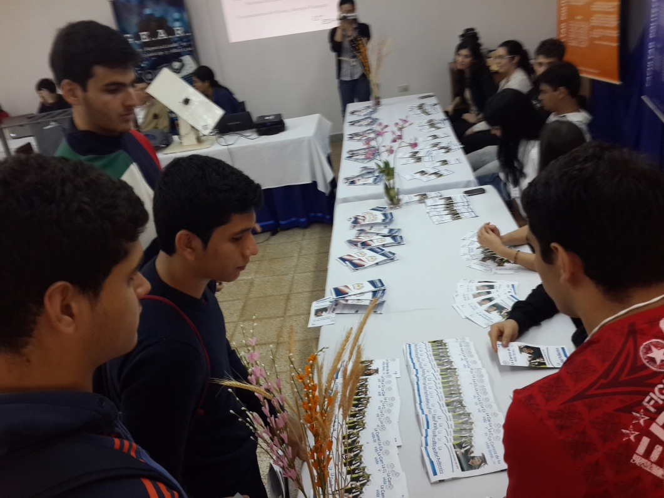
EXPO CARRERAS 2014
En el marco de los trabajos de difusión de las carreras de la Facultad Politécnica, la Dirección de Extensión colaboró con los preparativos previos y la ExpoCarreras organizada por el Rectorado de la UNE y el Rotary Club.
La actividad tuvo dos ediciones, el primero se desarrolló el 04 de abril, en el Rectorado de la UNE. Para el efecto, el 31 de marzo, se llevó a cabo una reunión entre los directores de DPL, DINV y DEXT, a los efectos de planificar la organización de participación de la FPUNE.

Slide 4
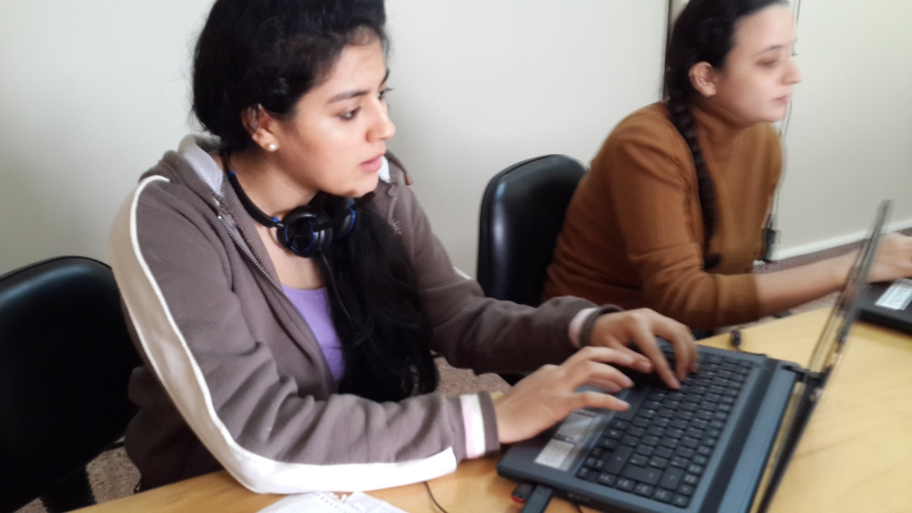
VIDEOS TUTORIALES
La Dirección de Extensión implementó la elaboración de materiales didácticos en formato digital a los efectos de mejorar el desarrollo de los cursos de extensión y lograr un trabajo mejor organizado.

Slide 5
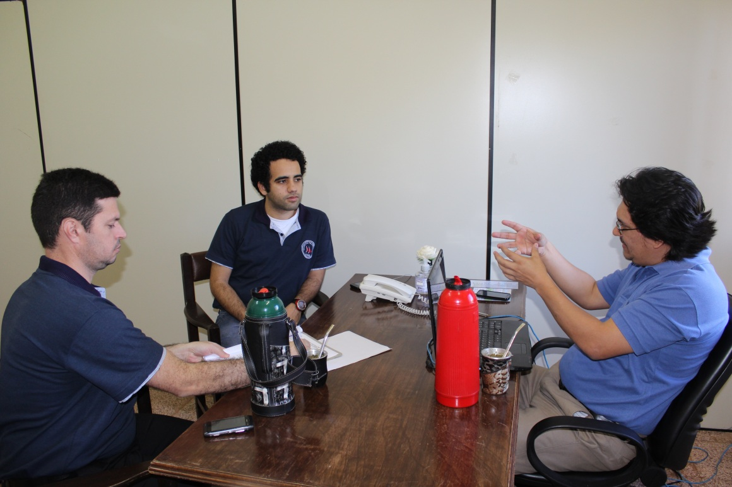
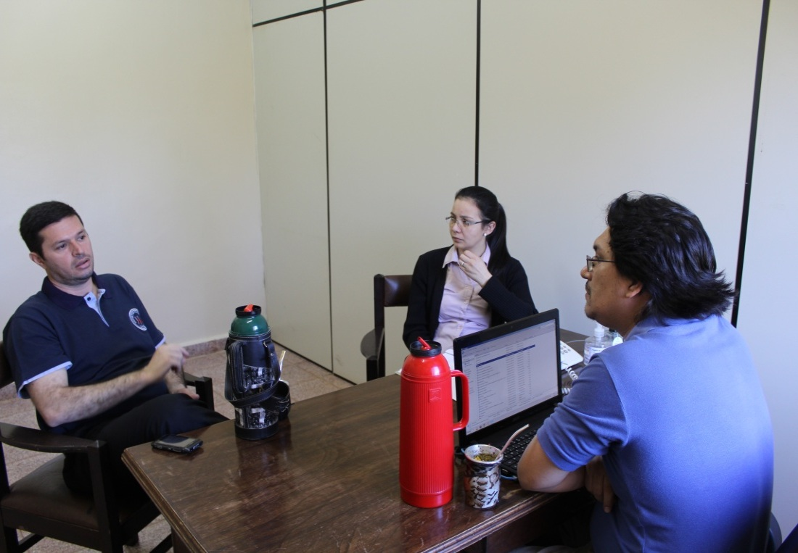
TV INSTITUCIONAL
La Dirección de Extensión en conjunto con la Dirección de Planificación trabajan en la programación de los materiales audiovisuales que son emitidas en la TV institucional de la Facultad Politécnica.
Después

Slide 6
VINCULACÓN

Slide 7
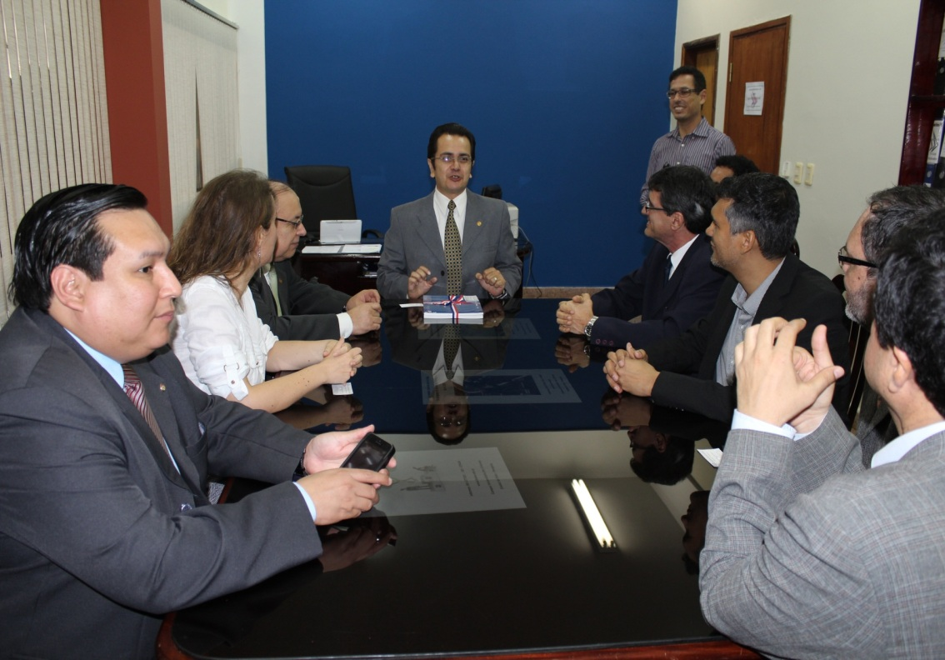
VISITA DEL RECTOR DE LA UNILA A LA FPUNE
El rector de la Universidad Federal de Integración Latino-Americana, doctor en Ciencias Económicas, Josué Modesto dos Passos Subrinho, acompañado por directivos de dicha institución visitó la Universidad Nacional del Este para firmar un convenio de Cooperación, a los efectos de estrechar los lazos de cooperación entre las dos instituciones. El acto se llevó a cabo el 09 de abril, en el Rectorado de la UNE, con el rector Prof. Dr. Víctor Alfredo Brítez Chamorro.
Posteriormente los visitantes se reunieron con el decano de la Facultad Politécnica, Ing Msc Eustaquio Alcides Martínez y realizaron un recorrido por las instalaciones de la FPUNE, incluyendo los laboratorios de Química, Física, Electricidad e Informática.

Slide 8
REUNIONES

Slide 9
REUNIÓN CON COORDINADORES DE CARRERAS
La Dirección de Extensión se reunió con coordinadores de carreras de la FPUNE, con el fin de planificar trabajos correspondientes a cursos de Extensión desde salas de aula. El objetivo consiste en involucrar a las distintas carreras de la facultad con los trabajos realizados en beneficio de la comunidad.

Slide 10
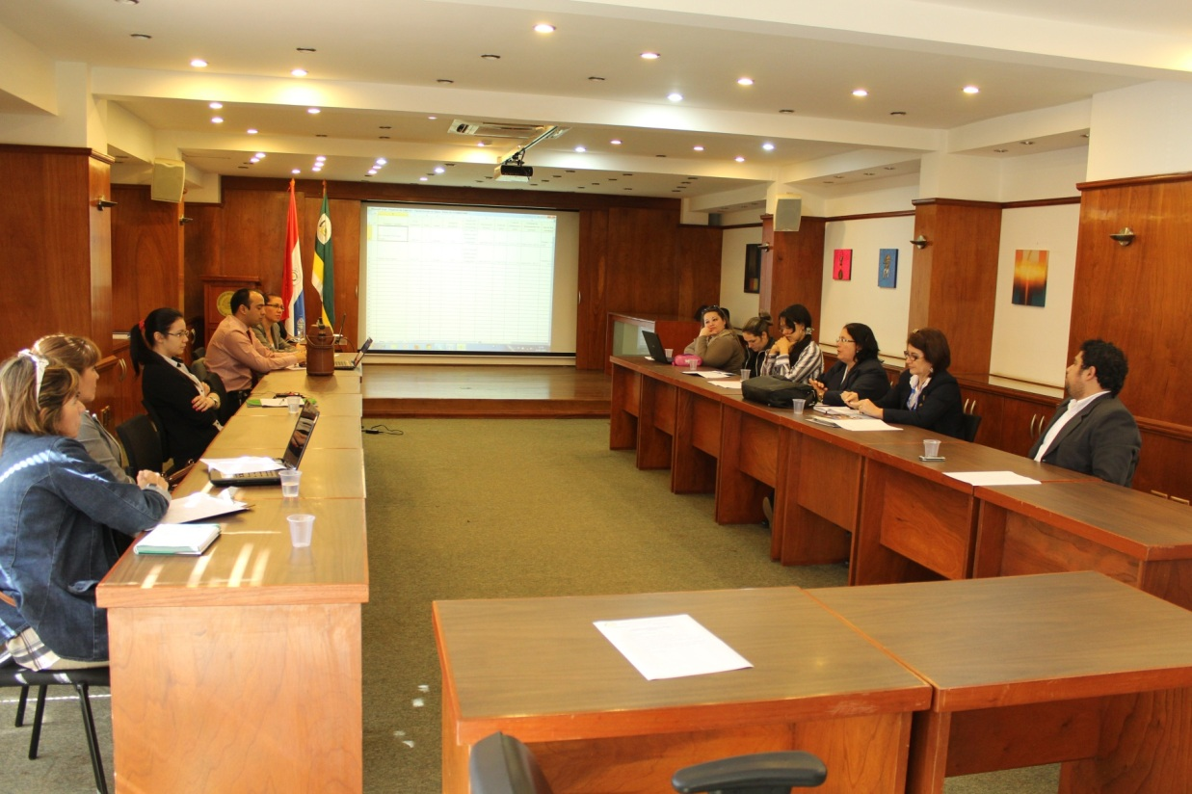
REUNIÓN DE ENCARGADOS DE EXTENSIÓN DE LA UNE
En el Rectorado de la Universidad Nacional del Este se llevó a cabo un encuentro entre Directores, Coordinadores y Profesores Extensionistas de la UNE. La reunión tuvo como objetivo principal coordinar trabajos en conjunto.
El Rector, Víctor Britez, señaló que se debe potenciar las direcciones de Extensión de las distintas facultades de la UNE.

Slide 11
CONVENIO

Slide 12
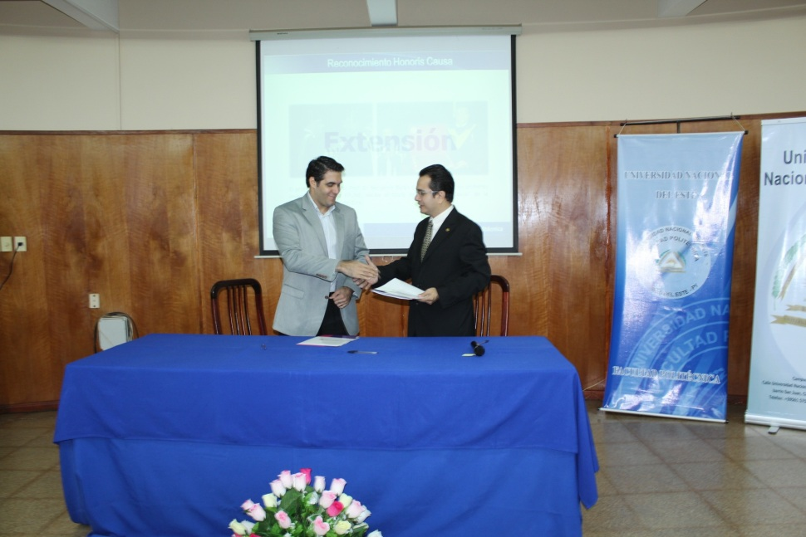
FPUNE Y MICROSOFT SE UNEN A TRAVÉS DE UN CONVENIO
La Facultad Politécnica y la empresa multinacional Microsoft suscribieron un convenio de cooperación. El decano de la FPUNE, Ing. MS.c Eustaquio Martínez Jara y el gerente general de la firma en Paraguay, Ing. Juan Manuel Godoy, rubricaron el documento que sirve de alianza entre ambas partes y ofrecerá incalculables beneficios para la institución educativa.
El acto se realizó el viernes 6 de junio en el Aula Magna del campus de la UNE.
Posteriormente, el 30 de abril, en el Edificio Citibank, de Asunción, el Ing. M.Sc. Eustaquio Martínez y el Ing. Carlos Montiel se han reunido con la Sra. Krushenka Reyes, Directora Ejecutiva del Segmento Educativo para América Latina. Con la alianza estratégica entre la FPUNE y Microsoft se obtuvieron un 100% de las licencias en forma gratuita para funcionarios, profesores y alumnos.

Slide 13
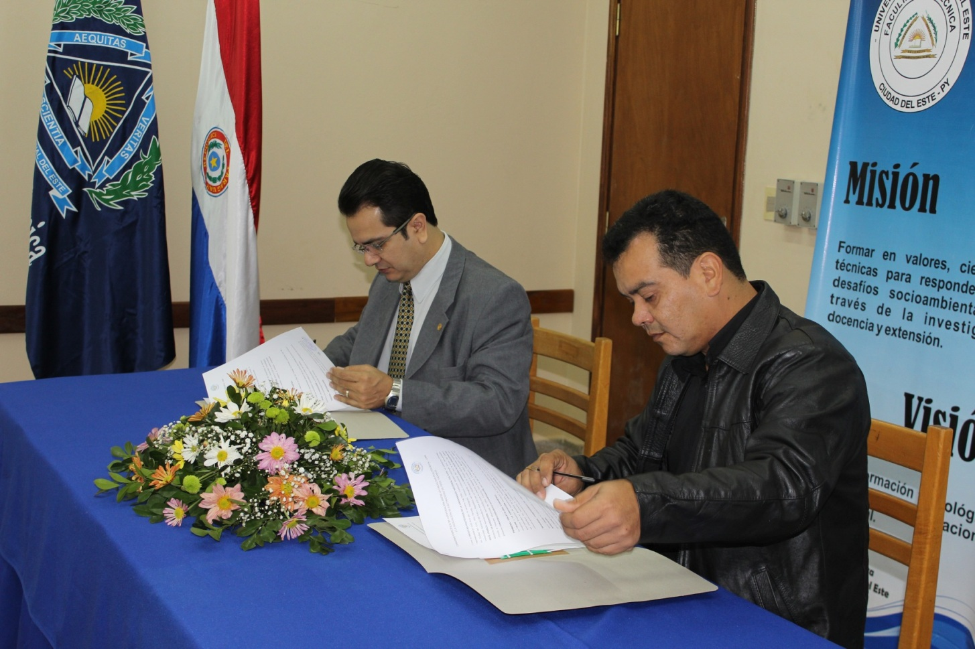
FPUNE Y ASEFRAN FIRMAN ACUERDO DE COOPERACIÓN
La FPUNE y la ASEFRAN declararon su interés y voluntad de desarrollar en forma conjunta Proyectos de Capacitación, Innovación, Investigación y Desarrollo Tecnológico que redunden en beneficio de ambas partes.

Slide 14
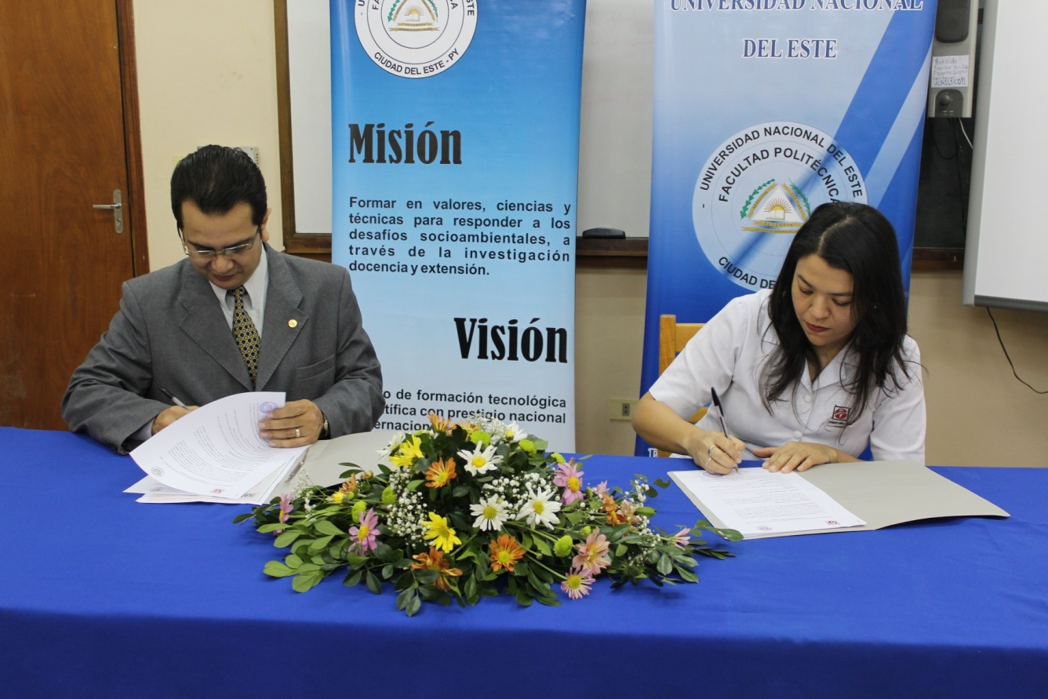
FPUNE Y LA FUNDACIÓN MANO AUNAN FUERZAS MEDIANTE ALIANZA
La Facultad Politécnica de la UNE y la Fundación Mano a Mano celebraron un convenio específico de cooperación. La firma del documento se llevó a cabo en la sala Audiovisual de la FPUNE, el viernes 09 de mayo, a las 09:00, con la presencia del Decano de la Facultad Politécnica, Ing. Msc. Eustaquio Martínez Jara y la señorita Lilian González en representación de la presidenta de la Fundación Mano a Mano, Michiko Yamamoto.

Slide 15
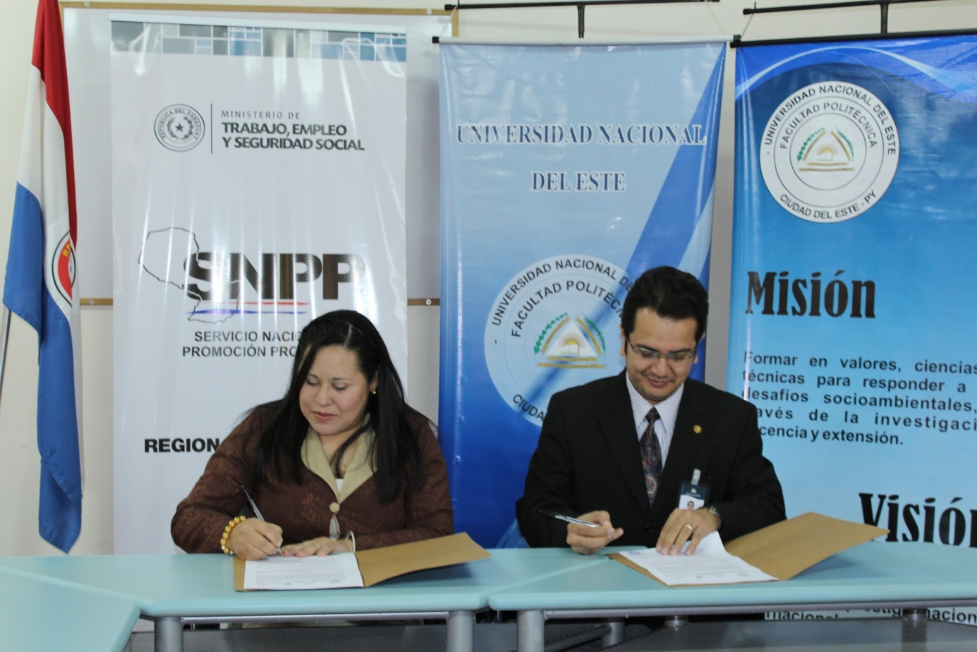
LA FPUNE Y EL SNPP ORGANIZARÁN CURSOS EN CONJUNTO
La Facultad Politécnica de la Universidad Nacional del Este (FPUNE) y el Servicio Nacional de Promoción Profesional Regional Alto Paraná (SNPP), se unieron mediante un convenio de cooperación interinstitucional. El objetivo de la alianza es el de aunar esfuerzos de modo a conformar la estructura para la certificación de competencias laborales, teniendo en cuenta las normas del sector y las técnicas utilizadas conforme a la metodología del SNPP.

Slide 16
CAPACITACIONES

Slide 17
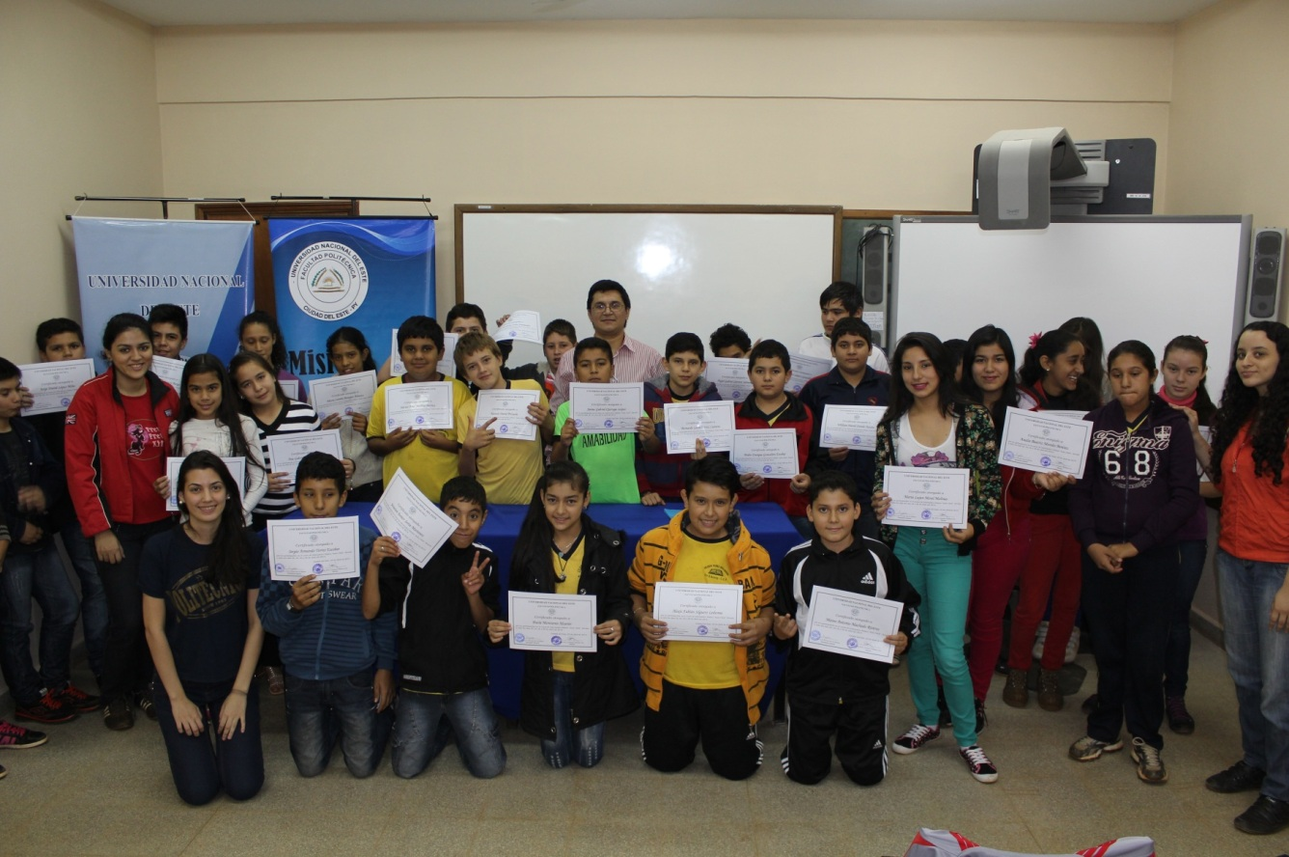
INFORMÁTICA BÁSICA PARA NIÑOS
Un total de 61 alumnos del séptimo de octavo grado fueron beneficiados con la primera y segunda edición del Curso de Capacitación en Informática Básica para Niños en el año 2014, impulsado por la Dirección de Extensión de la Facultad Politécnica.

Slide 18
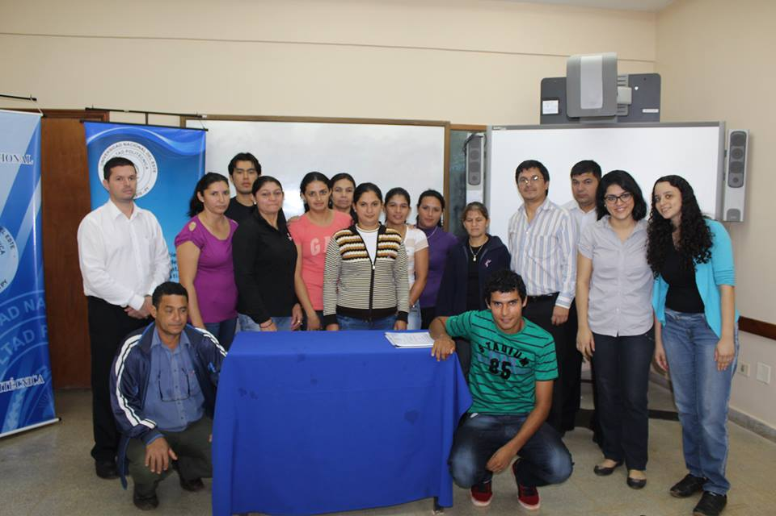
FPUNE CAPACITA A FUNCIONARIOS DE SERVICIOS GENERALES
Funcionarios del área de servicios generales de la Facultad Politécnica fueron beneficiados con un curso básico de internet, en el marco de los trabajos de Extensión de la institución. La capacitación se llevó a cabo el 12 de mayo del corriente, en el laboratorio de informática de la FPUNE, se contó con la participación de 13 funcionarios.

Slide 19
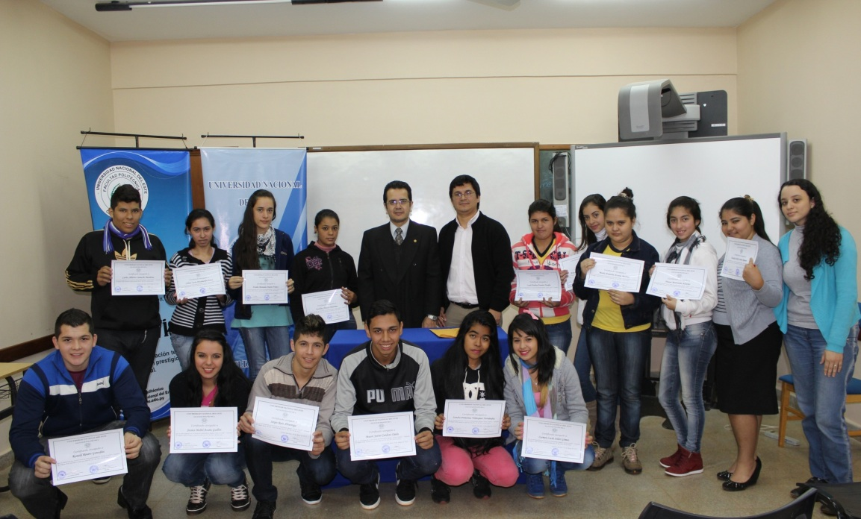
ESTUDIANTES DE LA MEDIA CREAN Y DISEÑAN SU PROPIA PÁGINA WEB
Alumnos del 2do y 3er año de la media fueron instruidos con la 1ra y 2da edición del curso de informática Creación de Página Web, en el marco de los trabajos de Extensión de la Facultad Politécnica,
La primera actividad contó con la participación de 21 estudiantes y se desarrolló desde el 26 hasta el 30 de mayo, de 08:00 a 11:00 en la sala D de Informática de la FPUNE, con la colaboración de alumnos de la carrera de Ingeniería de Sistemas, como facilitadoras.
La segunda edición contó con la participación de 30 alumnos, quienes afianzaron los conocimientos adquiridos en la primera edición del taller. La actividad se llevó a cabo los días 11, 12, 13 y 14 de agosto, de 08:00 a 11:00, en el laboratorio de informática de la FPUNE.

Slide 20
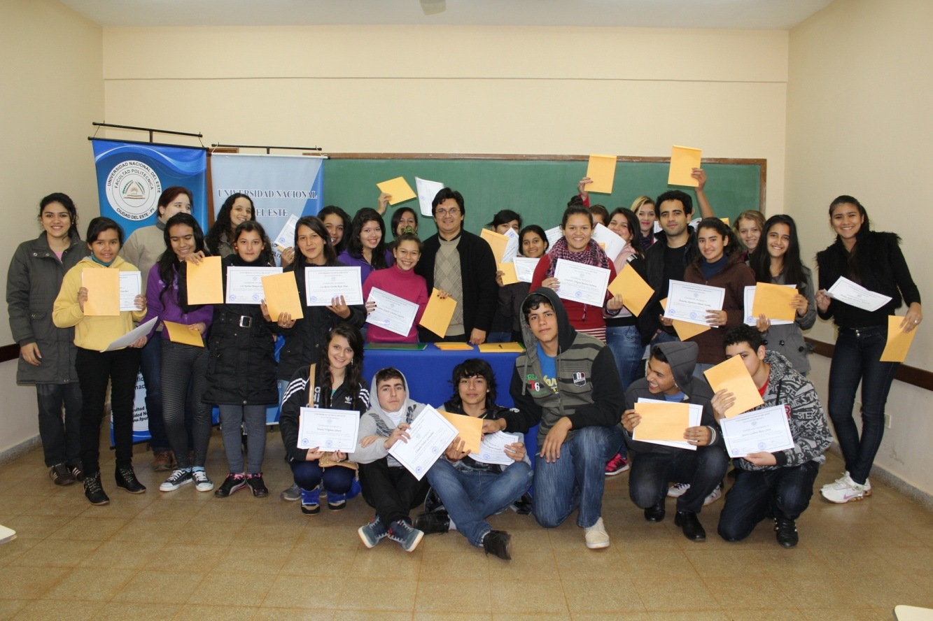
ALUMNOS DEL 9NO GRADO Y 1ER AÑO PARTICIPAN DE CURSO DE POWER POINT
En el marco de los trabajos de Extensión de la Facultad Politécnica, un total de 32 alumnos de 9no grado y 1er año de la media fueron beneficiados con el curso de informática básica Presentaciones Digitales, el cual consiste en capacitar en la elaboración de trabajos en Power Points.

Slide 21
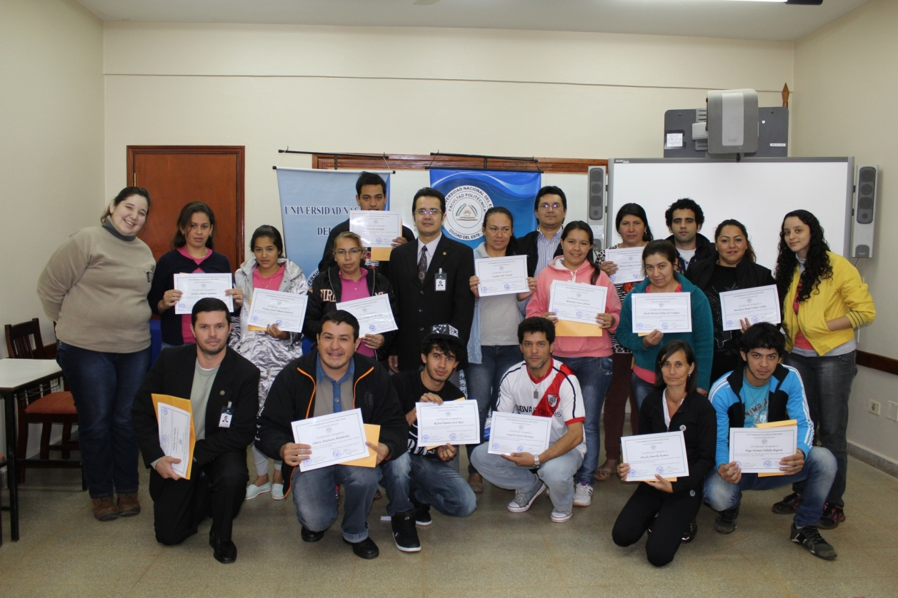
JEFES DE HOGARES SON CAPACITADOS EN CURSO BÁSICO DE INFORMÁTICA
Los jefes de familia del barrio San Juan fueron capacitados a través del curso de informática básica “Inclusión Digital para Adultos” de la Facultad Politécnica. La actividad fue realizada en el marco de los proyectos de Extensión de la FPUNE, con énfasis a la disminución de la brecha digital en la sociedad.

Slide 22
APOYO LOGÍSTICO

Slide 23
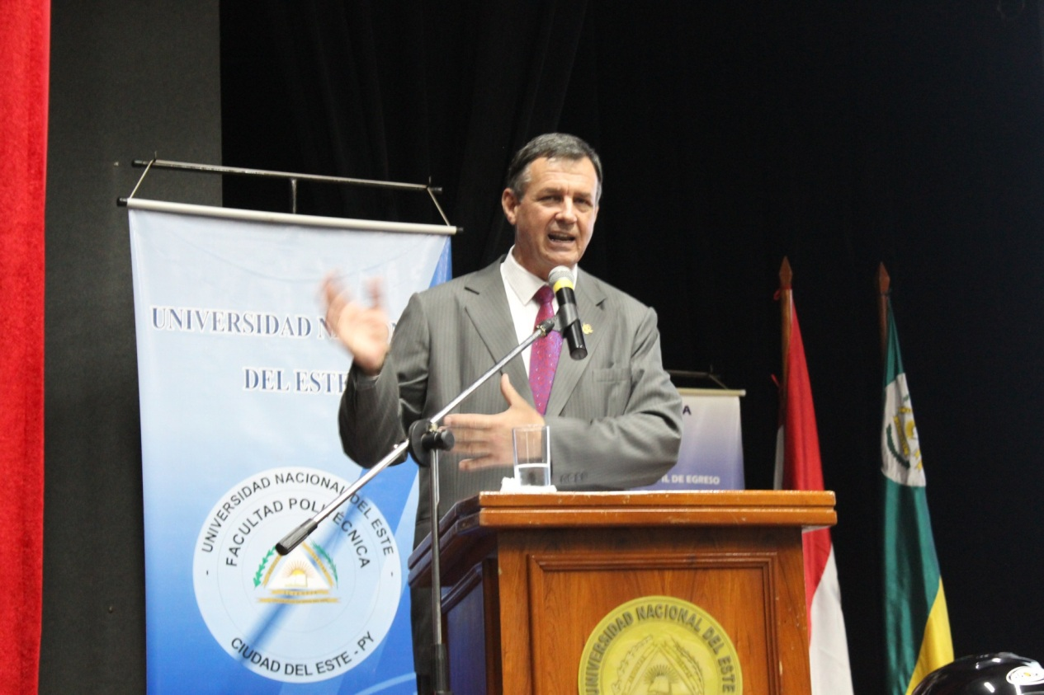
SOBRE SEGURIDAD VIAL Y LEY DE TRÁNSITO
El salón auditorio del Rectorado de la Universidad Nacional del Este fue el escenario para la socialización de la “Ley N° 5016/2014 Nacional de Tránsito y Seguridad Vial”, dirigida por el director de la Patrulla Caminera, Abog. Luis Christ Jacobs.
La DEXT colaboró con la organización y cobertura del evento, que contó con una masiva participación de estudiantes de las distintas carreras ofrecidas por la UNE.

Slide 24
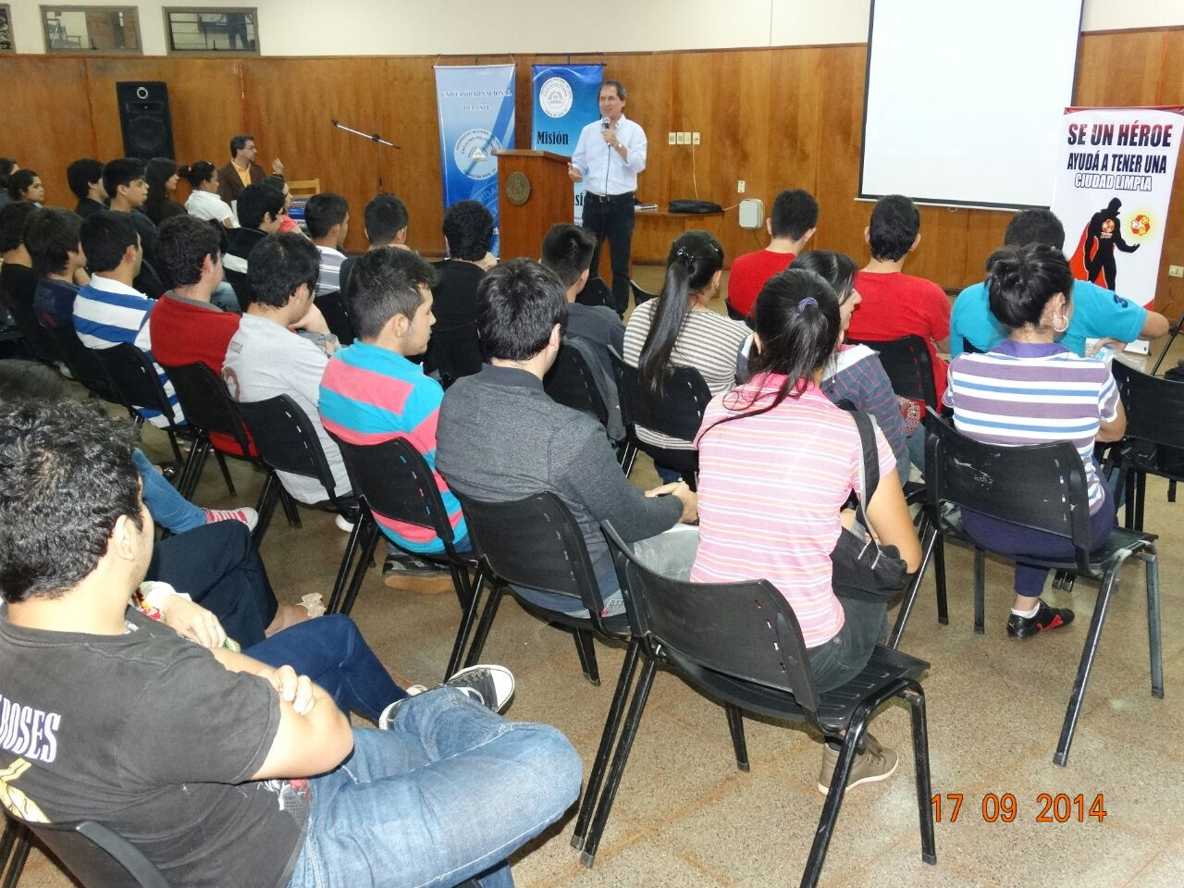
CINEFÓRUM SOBRE EL MEDIO AMBIENTE EN LA FPUNE
Alumnos de la Facultad Politécnica vivieron dos jornadas de cine con los documentales sobre medio ambiente, presentados por la empresa Tecnolimpia S.A.

Slide 25
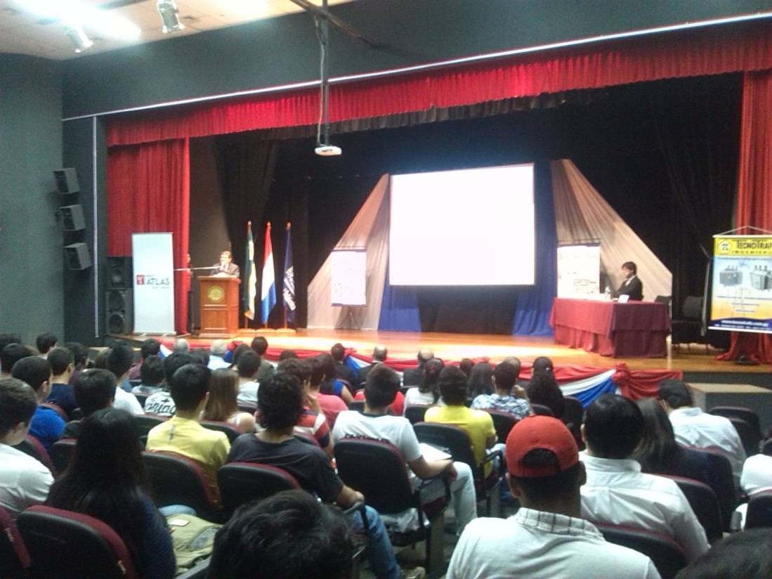
ECT XI EDICIÓN
La XI Edición del Encuentro Científico Tecnológico contó con la colaboración de la Dirección de Extensión que se encargó de la búsqueda de auspiciantes y la cobertura total del evento.
La actividad se desarrolló los días 08 y 09 de octubre. Los funcionarios Guillermo Achar y Laura Ruiz Díaz se encargaron de tomar fotografías y grabar los cursos y presentaciones que dieron brillo al encuentro.

